Slide 1
Исследовательская работа.
«Социальные Сети Интернет»

Slide 2
Актуальность:
Наличием большого количества социальных систем в Интернете и определения наиболее их значимых, удобных, скоростных.
Достижением наибольшего эффекта при использовании той или иной социальной системы.

Slide 3
Объект.
Сеть Интернет;
Программа Opera;
Программа Internet Explorer.

Slide 4
Предмет исследования:
Социальные системы:
Аааааааааааааааа
Ппппппппппппппппппппп
Пппппппппппппппппппппп

Slide 5
Цель исследования:
Определить возможности использования социальной сети в Интернете и совершенствовать ее использование.

Slide 6
Гипотеза:
Выявление возможностей социальной системы облегчит использование сети в Интернете.

Slide 7
Этапы:
Обзор поставленной задачи;
При помощи программ Opera или Internet Explorer подключаться к Сети Интернет.
Поиск и апробация социальных систем в Сети Интернет.

Slide 8
Ценность :
В ее конкретном применении;
В полной работоспособности социальной системы;
В ее доступности широкому кругу пользователей.

Slide 9
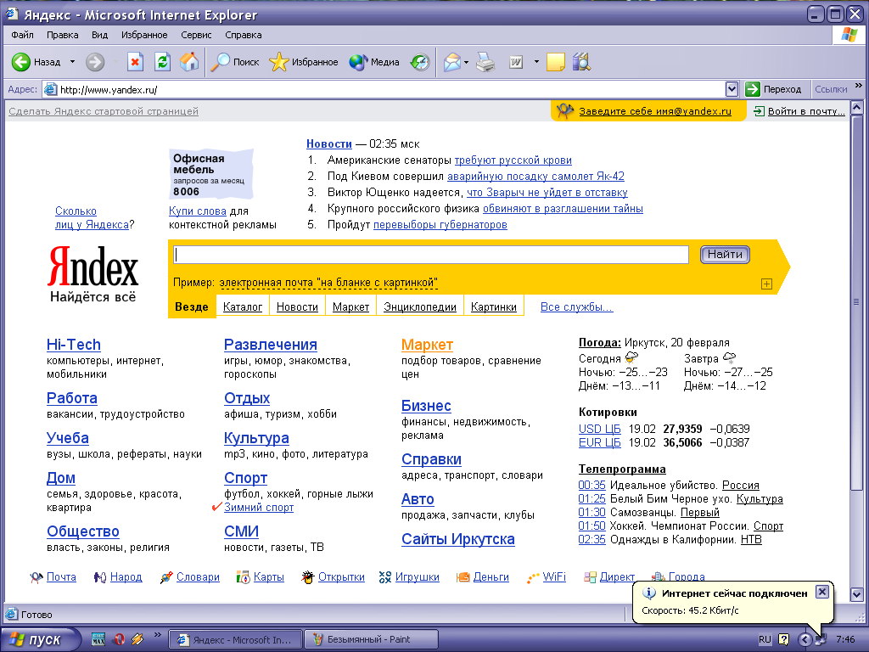

Slide 10
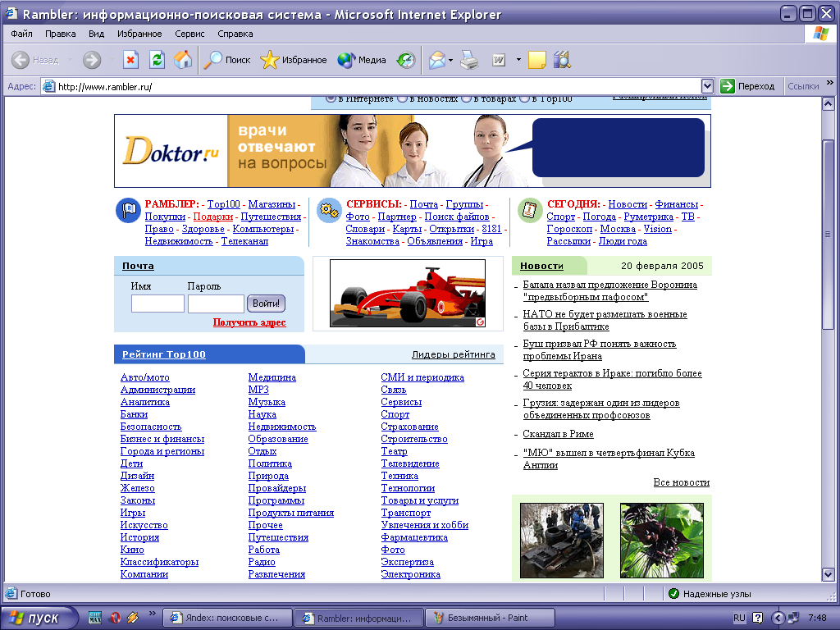

Slide 11
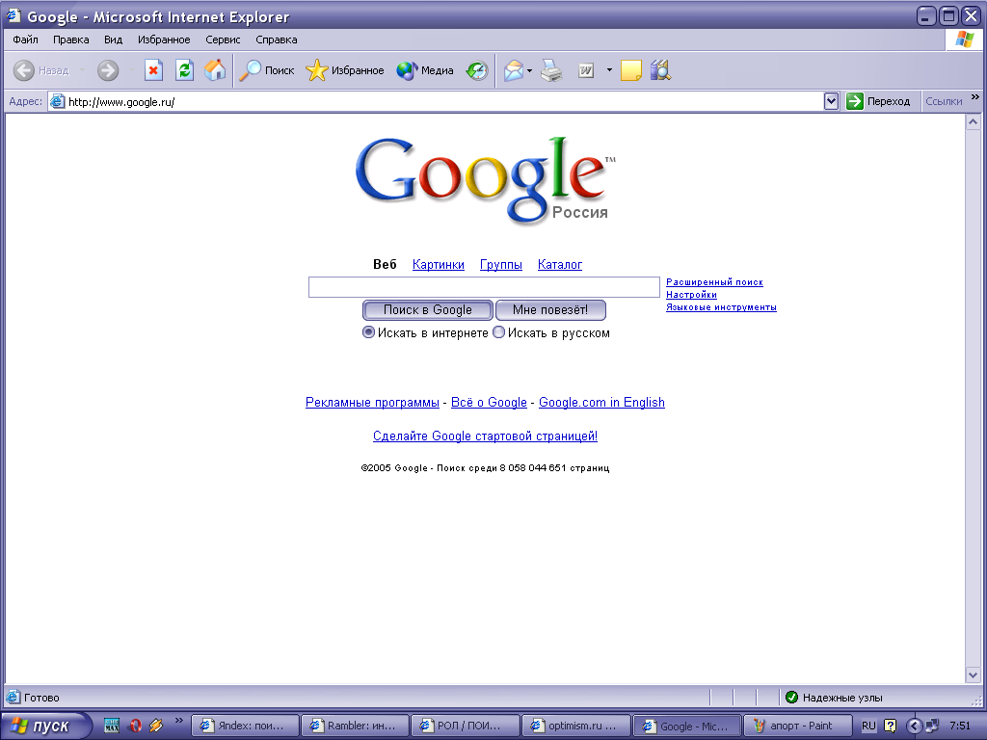

Slide 12
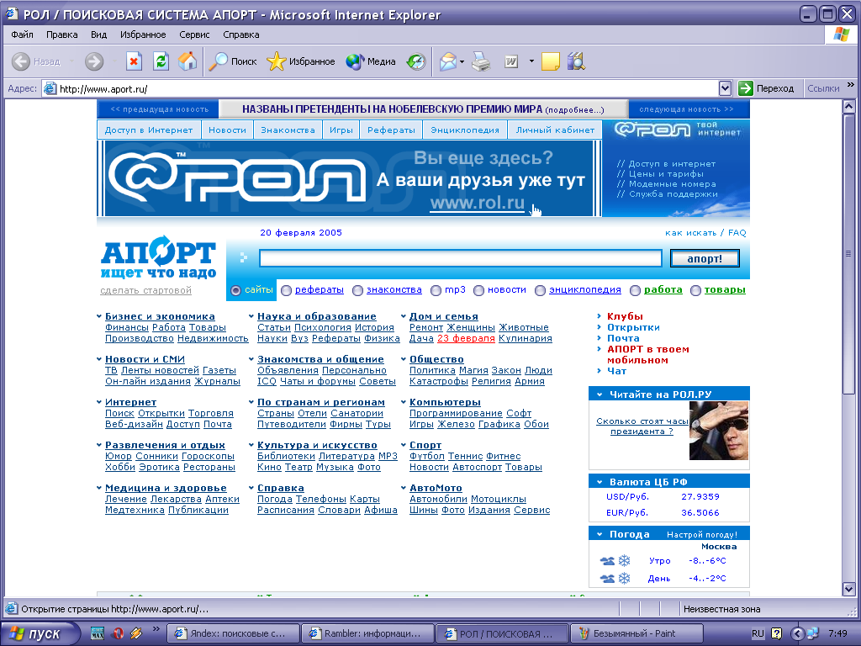

Slide 13
Выводы:
На наш взгляд данная работа поможет заинтересованным подросткам, а также людям, работающим в Сети Интернет воспользоваться нашей информацией и рекомендациями для удобства работы. Наша работа не только поможет выбрать удобную социальную сеть, но и подскажет механизм работы этой системы.

